Slide 1
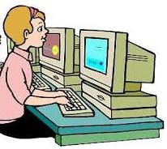
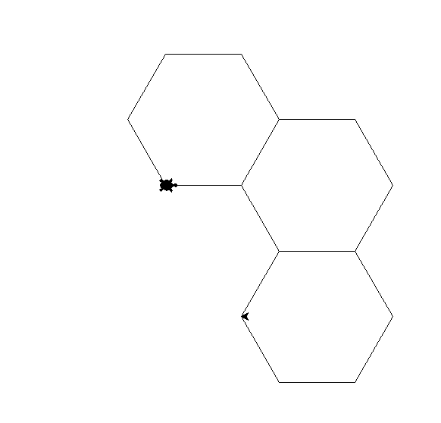
Lab: 벌집 만들기 문제
6각형을 그리는 draw_hexa()함수를 작성하고 이 함수를 호출하여서 다음과 같은 벌집 일부 모양을 화면에 그려보자

Slide 2
알고리즘
6각형을 그릴려면 forward(100)과 left(60)을 6번 되풀이하면 된다.
def hexagon():
for i in range(6):
turtle.forward(100)
turtle.left(360/6)

Slide 3
Solution(스스로 ^.^)

Slide 4
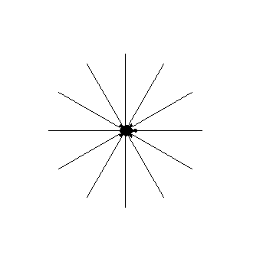
Lab: 거북이 중심으로 선 그리기
터틀 그래픽에서 거북이를 움직이지 않고 선을 긋는 함수 draw_line을 정의하고 이것을 이용해서 다음과 같은 거미줄과 같은 모양을 그려보자.
거북이는 항상 중앙에 위치한다.

Slide 5
알고리즘
def draw_line():
t.forward(100)
t.backward(100)
거북이를 약간씩 회전시키면서 draw_line() 을 호출하면 된다.

Slide 6
Solution(스스로 ^.^)

Slide 7

7장 프로젝트 I
두근두근
파이썬 수업

Slide 8
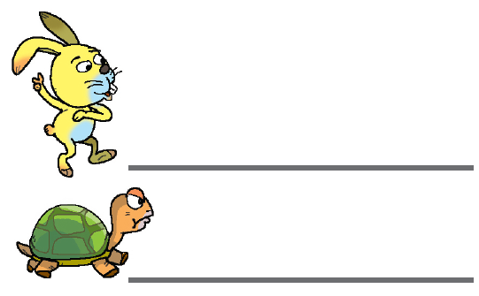
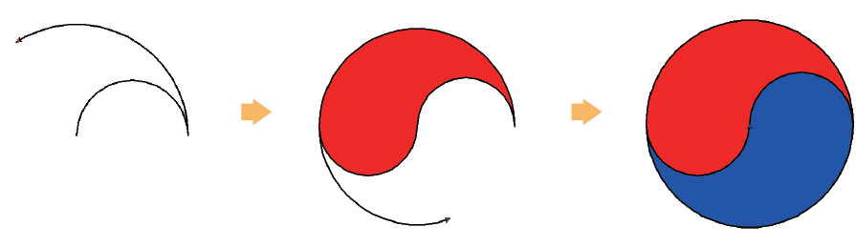
이번 장에서 만들 프로그램
(1) 거북이 경주 게임을 작성해본다. 난수를 이용하여야 한다.
(2) 간단한 애니메이션을 만들어본다

Slide 9
난수 발생하기
난수(random number)는 게임과 시뮬레이션에 필수적이다.
파이썬은 random 모듈을 통하여 난수 발생을 지원한다.
>>> import random
>>> random.random() # 0.0부터 1.0보다 작은 실수 난수
0.8345121533431609
>>> random.randint(1, 100) # 1부터 100 사이의 정수 난수
49

Slide 10
리스트에서 랜덤하게 선택
>>> import random
>>> random.choice('abcdefghij') # 하나의 랜덤한 항목
'c'

Slide 11
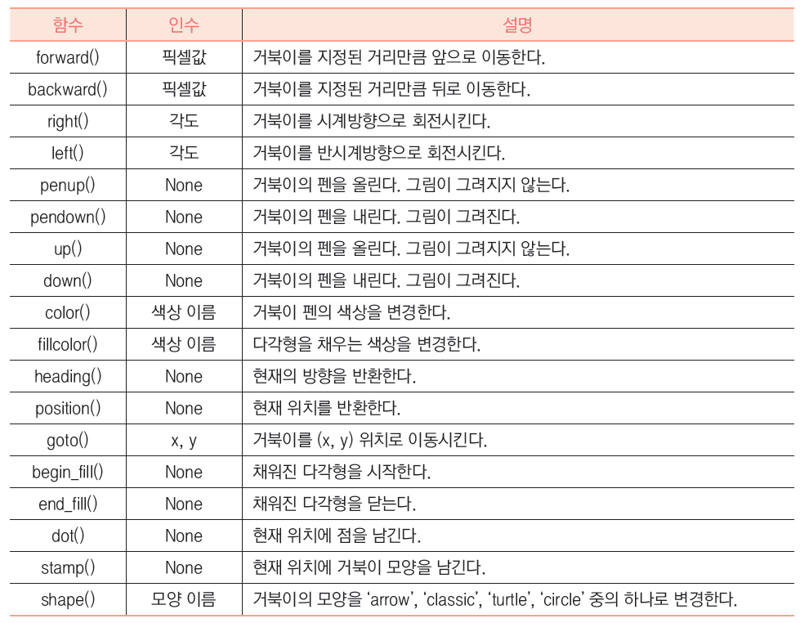
터틀 그래픽 함수들

Slide 12
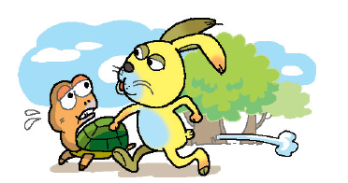
거북이 경주 게임 #1
거북이 2마리를 만들려면 다음과 같이 한다.
import turtle
t1 = turtle.Turtle() # 첫 번째 거북이
t2 = turtle.Turtle() # 두 번째 거북이

Slide 13
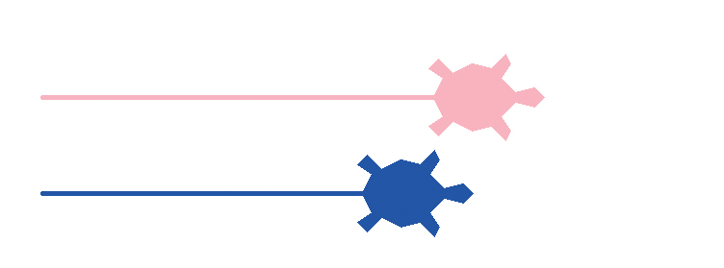
거북이 경주 게임 #2
거북이들을 구별하기 위하여 색상을 다르게 하고 모양도 다르게 하자.
t1.color("pink")
t1.shape("turtle")
t1.shapesize(5)
t1.pensize(5)
t2.color("blue")
t2.shape("turtle")
t1.shapesize(5)
t2.pensize(5)

Slide 14
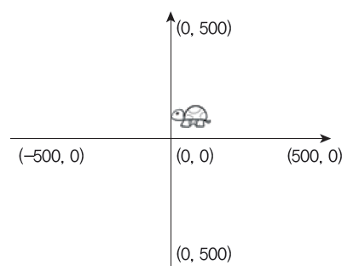
거북이 경주 게임 #3
출발점에 세우기
t1.penup()
t1.goto(-300, 0)
t2.penup()
t2.goto(-300, -100)
(0, -500)

Slide 15
거북이 경주 게임 #4
100번 정도 반복하면서 한 번 반복할 때마다 난수만큼 이동하도록 하자.
for i in range(100): # 100번 반복한다.
d1 = random.randint(1, 60) # 1부터 60 사이의 난수를 발생한다.
t1.forward(d1) # 난수만큼 이동한다.
d2 = random.randint(1, 60) # 1부터 60 사이의 난수를 발생한다.
t2.forward(d2) # 난수만큼 이동한다.

Slide 16
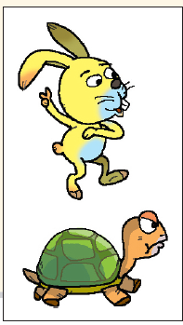
외부 이미지를 사용하자
import turtle # 터틀 그래픽 모듈을 불러온다.
import random # 난수 모듈을 불러온다.
screen = turtle.Screen()
image1 = "d:\\rabbit.gif"
image2 = "d:\\turtle.gif"
screen.addshape(image1)
screen.addshape(image2)
t1 = turtle.Turtle() # 첫 번째 거북이를 생성한다.
t1.shape(image1)
t2 = turtle.Turtle() # 두 번째 거북이를 생성한다.
t2.shape(image2)

Slide 17
전체 소스
import turtle # 터틀 그래픽 모듈을 불러온다.
import random # 난수 모듈을 불러온다.
screen = turtle.Screen()
image1 = "d:\\rabbit.gif"
image2 = "d:\\turtle.gif"
screen.addshape(image1)
screen.addshape(image2)
t1 = turtle.Turtle() # 첫 번째 거북이를 생성한다.
t1.shape(image1)
t1.pensize(5) # 팬의 두께를 5로 한다.
t1.penup() # 펜을 든다.
t1.goto(-300, 0) # (-300, 0) 위치로 간다.

Slide 18
전체 소스
t2 = turtle.Turtle() # 두 번째 거북이를 생성한다.
t2.shape(image2)
t2.pensize(5) # 팬의 두께를 5로 한다.
t2.penup() # 펜을 든다.
t2.goto(-300, -200) # (-300, -100) 위치로 간다.
t1.pendown() # 첫 번째 거북이의 펜을 내린다.
t2.pendown() # 첫 번째 거북이의 펜을 내린다.
t1.speed(1)
t2.speed(1)

Slide 19

전체 소스
for i in range(100): # 100번 반복한다.
d1 = random.randint(1, 60) # 1부터 60 사이의 난수를 발생한다.
t1.forward(d1) # 난수만큼 이동한다.
d2 = random.randint(1, 60) # 1부터 60 사이의 난수를 발생한다.
t2.forward(d2)

Slide 20
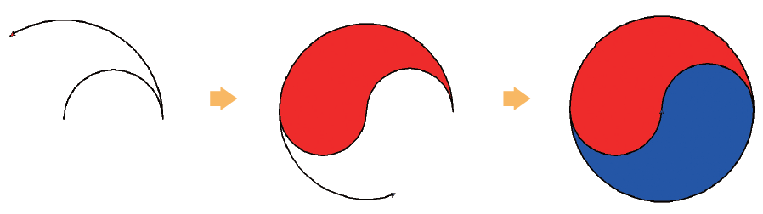
애니메이션 만들기
애니메이션도 쉽게 제작할 수 있다. 다음과 같은 애니메이션을 작성해보자. 여러분은 이 애니메이션을 자신의 홈페이지에서 사용하거나 동영상 제작에도 사용할 수 있다.

Slide 21
태극 무늬 그리는 함수
def draw_shape(radius, color1):
t.left(270)
t.width(3)
t.color("black", color1)
t.begin_fill()
t.circle(radius/2.0, -180)
t.circle(radius, 180)
t.left(180)
t.circle(-radius/2.0, -180)
t.end_fill()

Slide 22
태극 무늬 그리는 함수
t= turtle.Turtle()
t.reset()
draw_shape(200, "red")
t.setheading(180)
draw_shape(200, "blue")

Slide 23
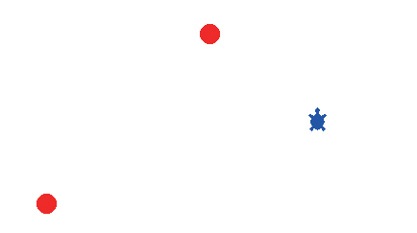
애스터로이드 게임
우리의 우주선을 충돌시켜서 소행성을 파괴하는 게임인 애스터로이드를 제작하고자 한다. 우리의 우주선은 “거북이“ 형태로 하자. 소행성은 ”원”으로 한다.

Slide 24
우리 우주선 만들기
import turtle
import random
import math
player = turtle.Turtle()
player.color("blue")
player.shape("turtle")
player.penup()
player.speed(0)
screen = player.getscreen()

Slide 25
소행성 만들기
a1 = turtle.Turtle()
a1.color("red")
a1.shape("circle")
a1.penup()
a1.speed(0)
a1.goto(random.randint(-300, 300), random.randint(-300, 300))
a2 = turtle.Turtle()
a2.color("red")
a2.shape("circle")
a2.penup()
a2.speed(0)
a2.goto(random.randint(-300, 300), random.randint(-300, 300))

Slide 26
이벤트 처리하기
def turnleft():
player.left(30) # 왼쪽으로 30도 회전한다.
def turnright():
player.right(30) # 오른쪽으로 30도 회전한다.
screen.onkeypress(turnleft, "Left")
screen.onkeypress(turnright, "Right")
screen.listen()

Slide 27
이동하기
def play():
player.forward(2) # 2픽셀 전진
a1.forward(2)
a2.forward(2)
screen.ontimer(play, 10) # 10ms가 지나면 play()를 다시 호출
screen.ontimer(play, 10)

